Slide 1
大気場に現れる
太平洋・北米パターンの特徴
神戸大学 理学部 惑星学科 4 年
流体地球物理学教育研究分野
半田 大樹

Slide 2
この発表では, Wallace and Gutzler (1981) の紹介を行う.
目次
はじめに
データ
解析手法
解析結果
まとめ
参考文献

Slide 3
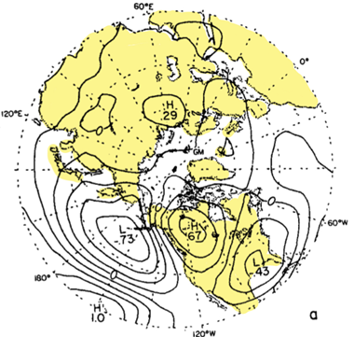
はじめに
テレコネクションとは
地球上の遠く離れた場所で観測された気象学的なパラメータが, 互いに相関をもって変動する現象.
東西波数が 1 – 3 程度のロスビー波の時間変動する振る舞いに関する証拠を与える.
ハワイ付近 (20ﾟN, 160ﾟW) を基準格子点とする
500 hPa ジオポテンシャル高度の一点相関図*.
図中の値は相関係数.
* Wallace and Gutzler (1981) より引用. 陸域に色を塗ってある.

Slide 4
はじめに
太平洋・北米 (PNA) パターン とは
対流圏中層に現れるテレコネクションパターンのひとつ.
ハワイ付近, 北太平洋上, カナダ西部, アメリカ東部の 4 つの作用中心からなる.
1950 年代からその存在をアメリカの予報官に知られていた.
北米での偏西風の蛇行やブロッキング現象と関係がある.
ハワイ付近 (20ﾟN, 160ﾟW) を基準格子点とする
500 hPa ジオポテンシャル高度の一点相関図*.
図中の値は相関係数.
* Wallace and Gutzler (1981) より引用. 陸域に色を塗ってある.

Slide 5
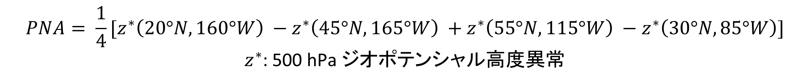
パターン指標の定義
太平洋・北米パターンの指標 (PNA) を以下のように定義する.
ハワイ付近
北太平洋
カナダ西部
アメリカ東部
$$PNA= \frac{1}{4}[z^{∗}\left(20°N, 160°W\right) −z^{∗}\left(45°N, 165°W\right) +z^{∗}\left(55°N, 115°W\right) −z^{∗}\left(30°N, 85°W\right)]$$
$z^{∗}$: 500 hPa ジオポテンシャル高度異常
ハワイ付近とカナダ西部は正の相関のため符号は＋
ハワイ付近と北太平洋, ハワイ付近とアメリカ東部は負の相関のため符号はー

Slide 6
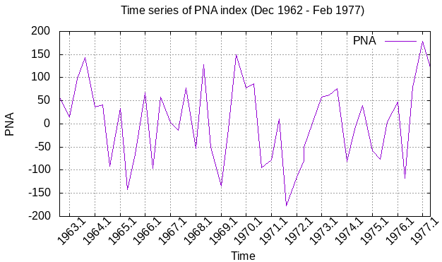
データ
北半球冬季の中高緯度地域に注目する.
NCAR データライブラリから得られた,
1962 – 63 年から 1976 – 77 年までの
12 月, 1 月, 2 月における
月平均海面圧力
月平均 500 hPa ジオポテンシャル高度
を使用している.
PNA (パターン指標) の月ごとの値.

Slide 7
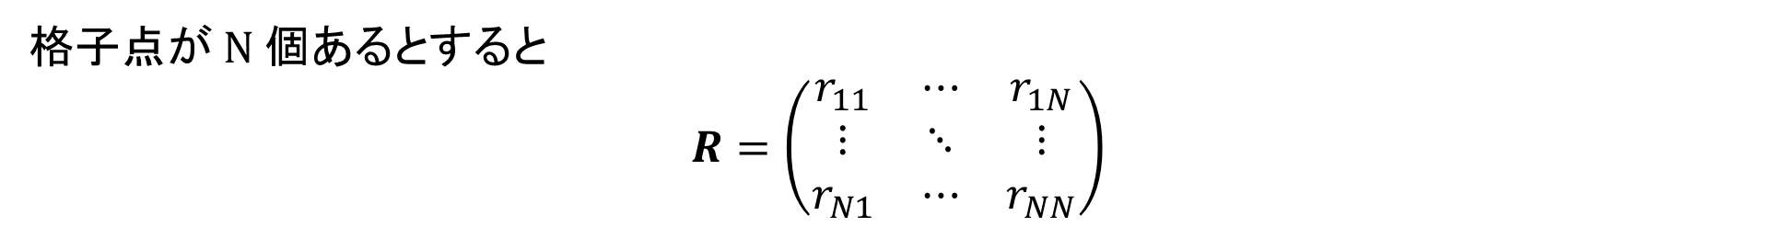
解析手法
相関行列 R
格子点が N 個あるとすると
$$R=\left(\begin{matrix}r_{11} & ⋯ & r_{1N} \\ ⋮ & ⋱ & ⋮ \\ r_{N1} & ⋯ & r_{NN}\end{matrix}\right)$$
R の要素 $r_{ij}$: $i$ 番目の格子点でのジオポテンシャル高度変動と
$j$ 番目の格子点でのジオポテンシャル高度変動の相関係数
行列 R の行 $R_{i}$ を北極中心の一点相関図の形で表示する.
パターン指標の利用
定義したパターン指標 (PNA) が最も大きな 10 ヶ月と最も小さな 10 ヶ月を取り出し,
北極中心のコンポジット図を作ってそれぞれの特徴を見ていく.

Slide 8
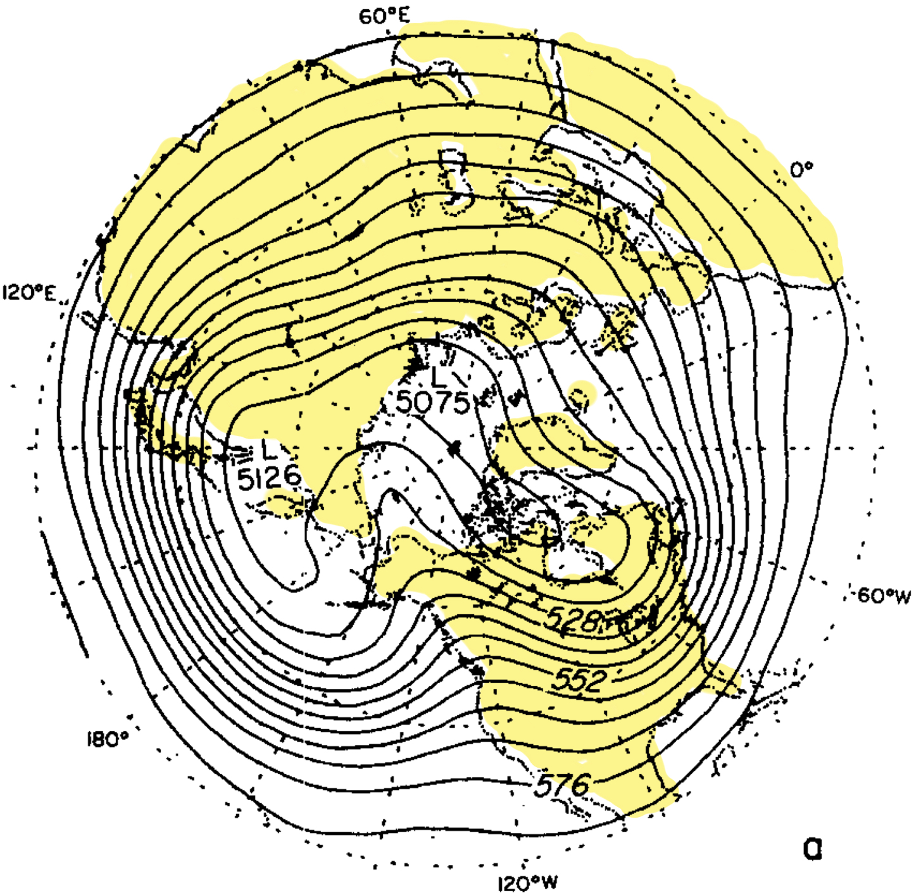
解析結果 (500 hPa 等圧面)
図中の値は 500 hPa 等圧面での高度.
PNA の値が正のとき, 500 hPa 等圧面では
北米大陸上で等高度線が曲がりくねっている
北米大陸西部にリッジ (尾根)
北米大陸東部にトラフ (谷)
PNA の値が最も大きい冬季 10 ヶ月に基づく 500 hPa コンポジット図*
* Wallace and Gutzler (1981) より引用. 陸域に色を塗ってある.

Slide 9
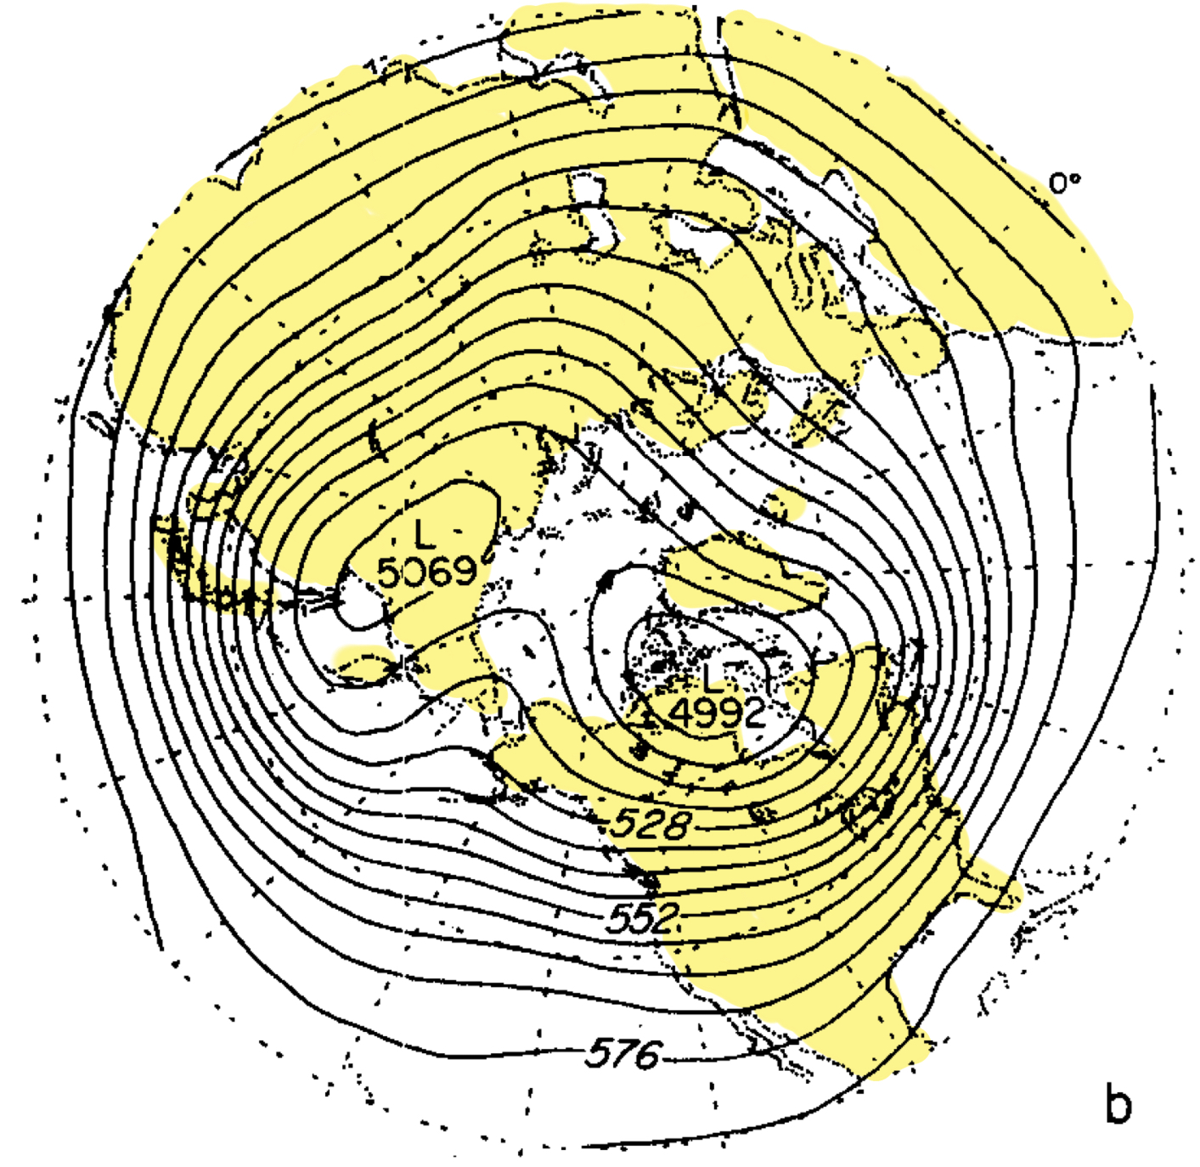
解析結果 (500 hPa 等圧面)
PNA の値が最も大きい冬季 10 ヶ月に基づく 500 hPa コンポジット図*
PNA の値が最も小さい冬季 10 ヶ月に基づく 500 hPa コンポジット図*
* Wallace and Gutzler (1981) より引用. 陸域に色を塗ってある.

Slide 10
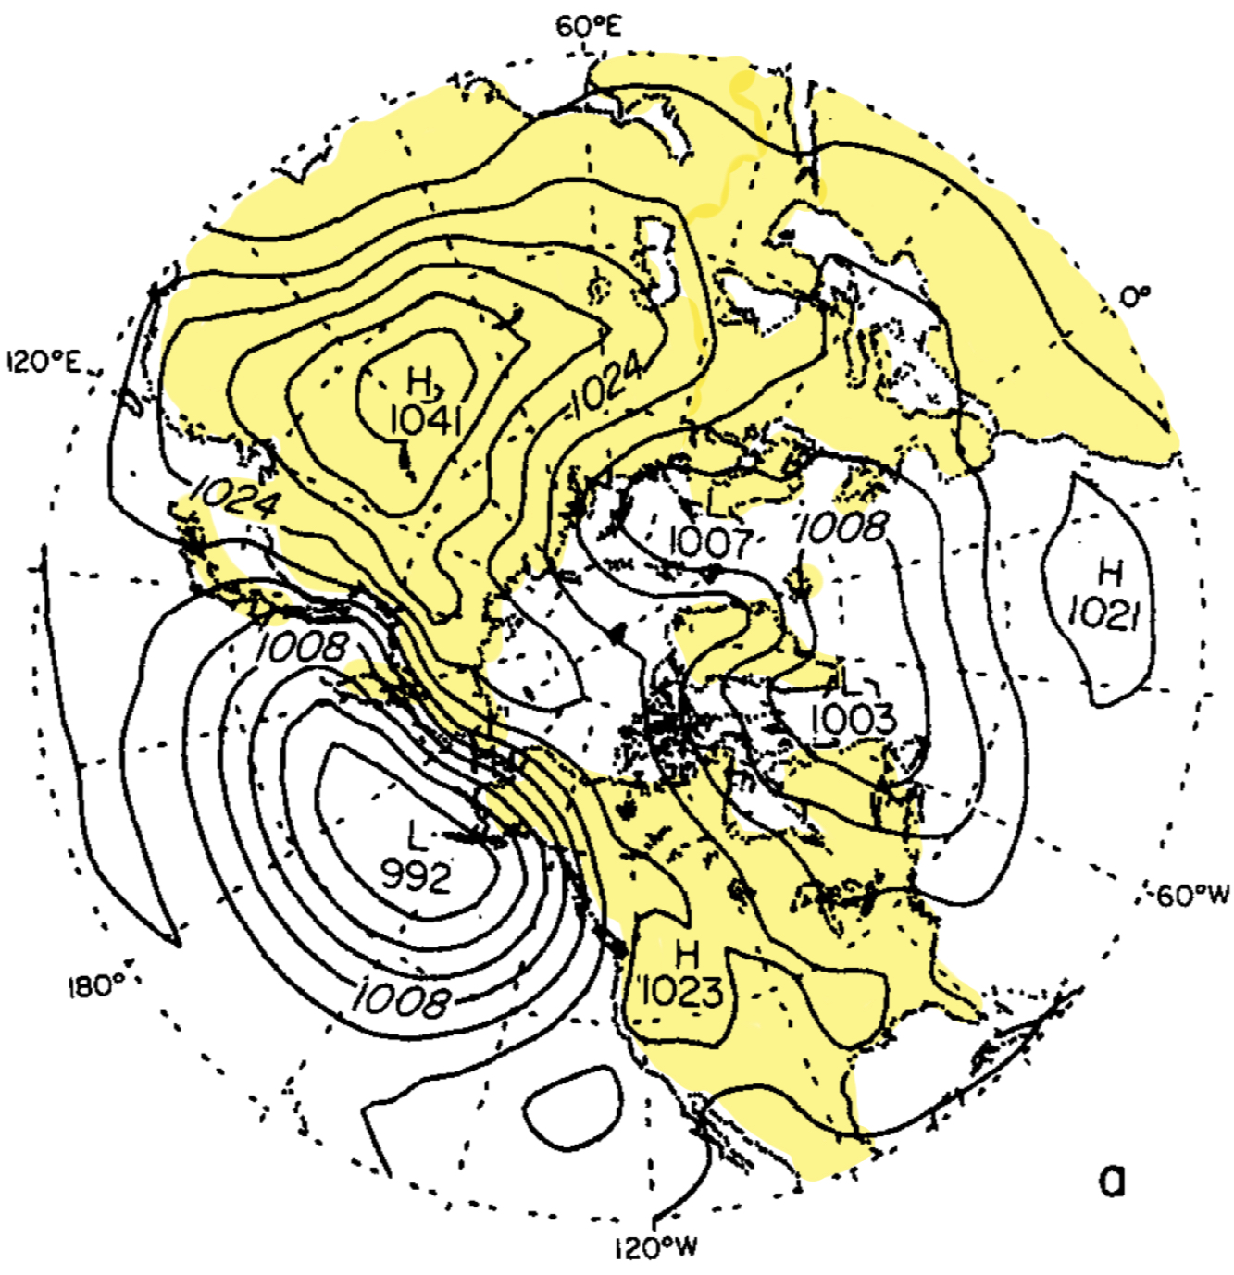
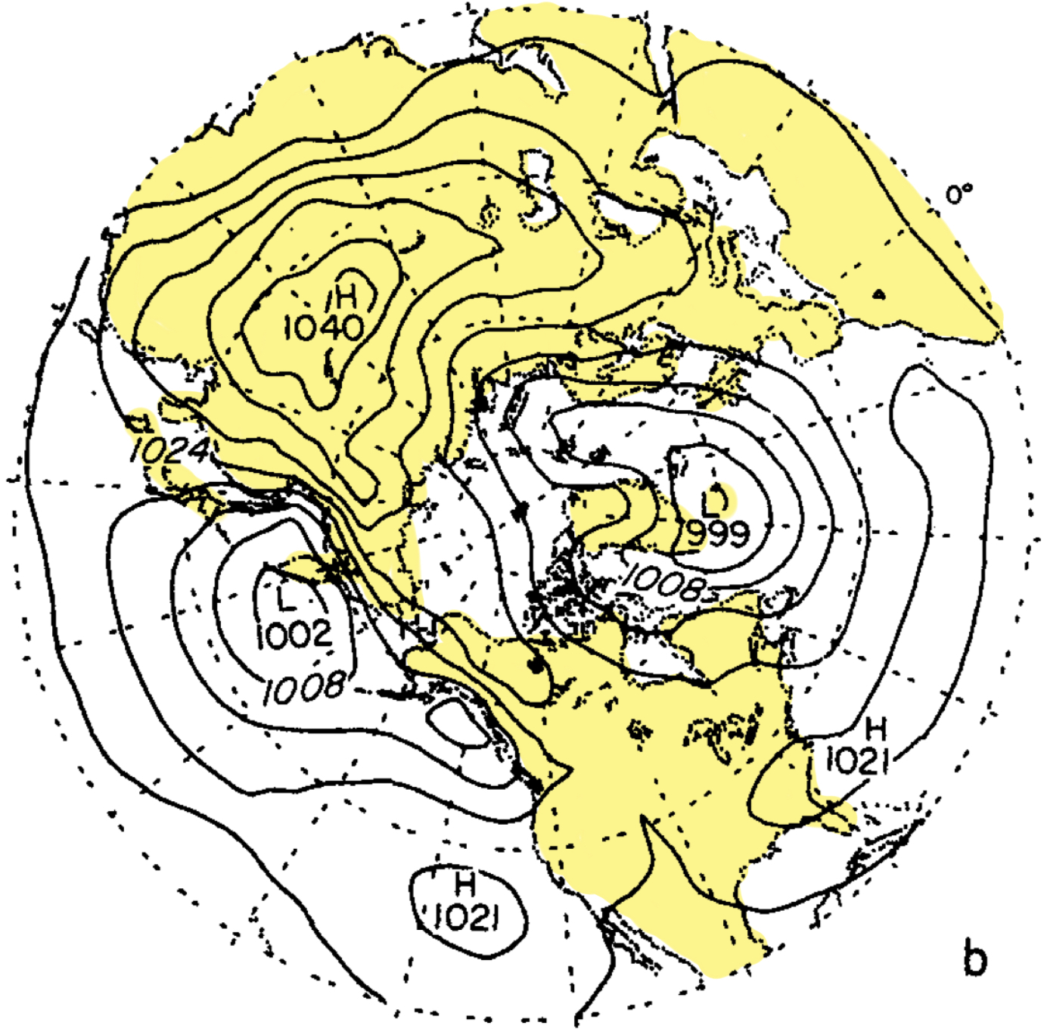
解析結果 (海面圧力)
PNA の値が最も大きい冬季 10 ヶ月に基づく 海面圧力コンポジット図*
PNA の値が最も小さい冬季 10 ヶ月に基づく 海面圧力コンポジット図*
* Wallace and Gutzler (1981) より引用. 陸域に色を塗ってある.

Slide 11
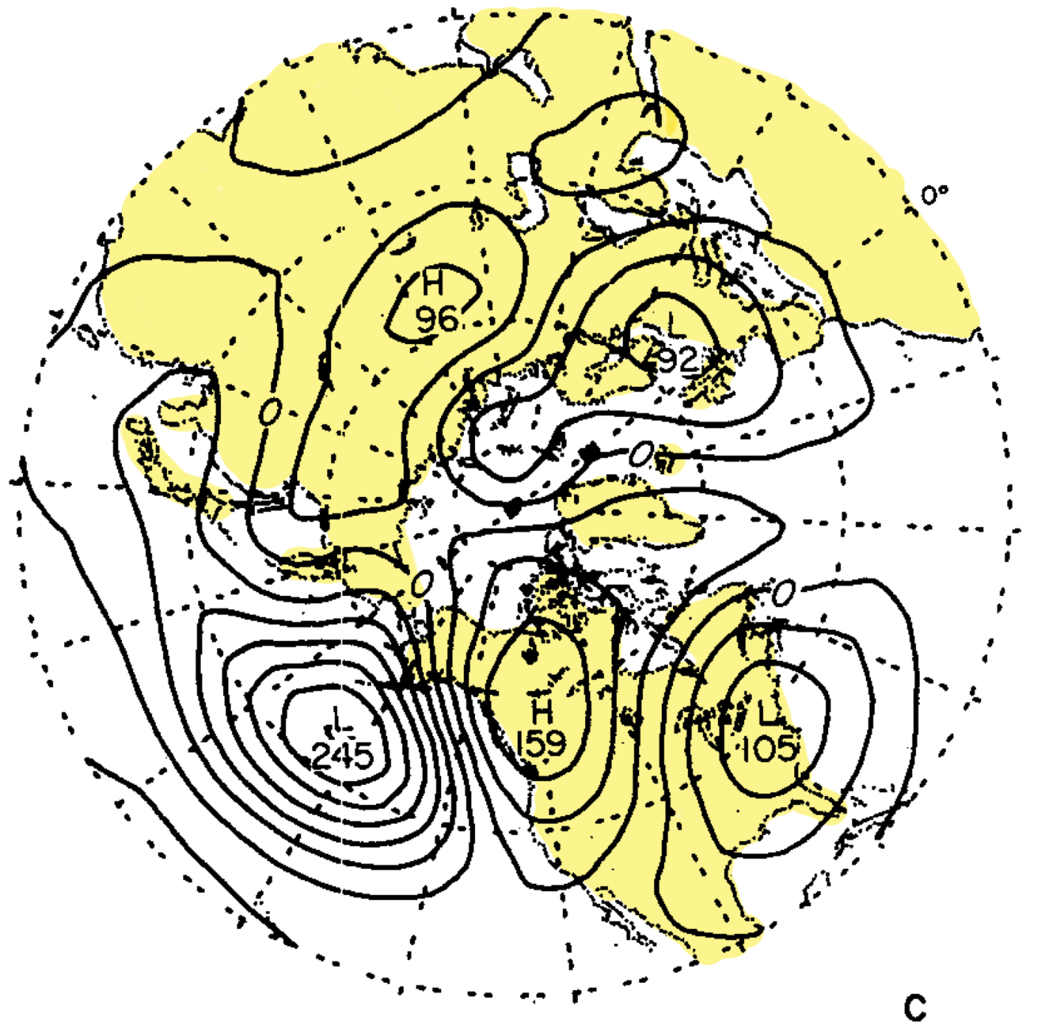
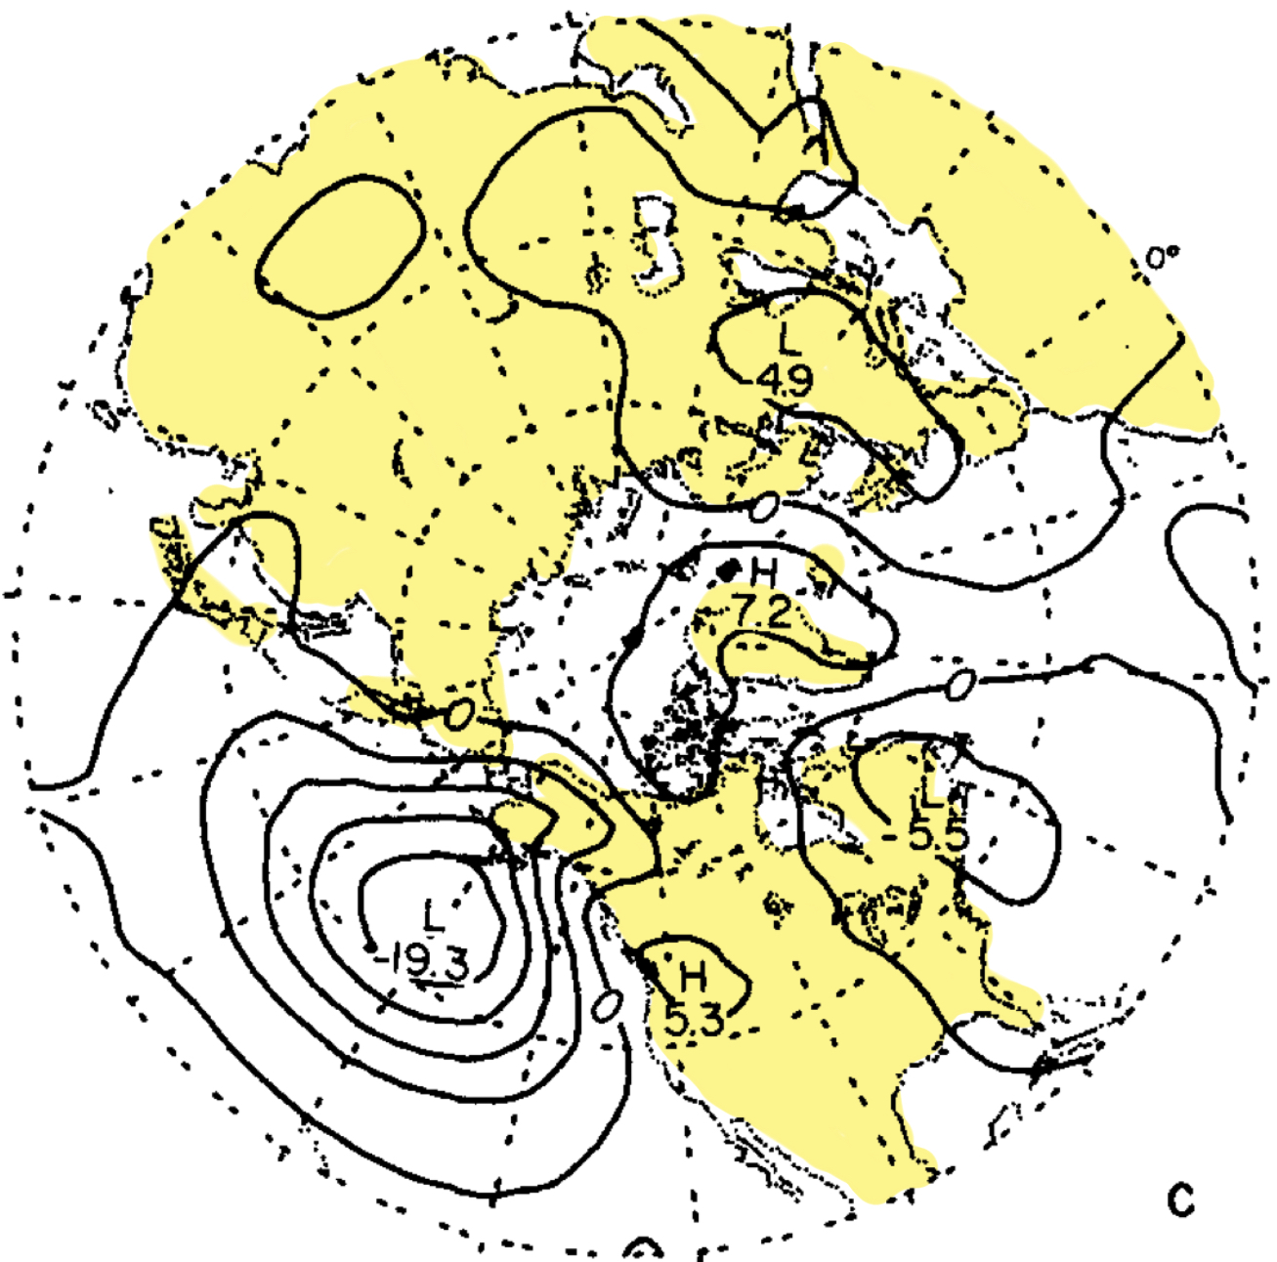
解析結果 (鉛直方向の構造)
↙ 500 hPa 等圧面の
正の PNA と負の PNA の
差の図*
↙ 海面圧力の
正の PNA と負の PNA の
差の図*
それぞれのパターン中心が水平方向にあまりずれていない (順圧構造)
* Wallace and Gutzler (1981) より引用. 陸域に色を塗ってある.
Notes:
差を取ることによって変動の中心 (パターン中心) がわかる
鉛直方向に傾いていない

Slide 12
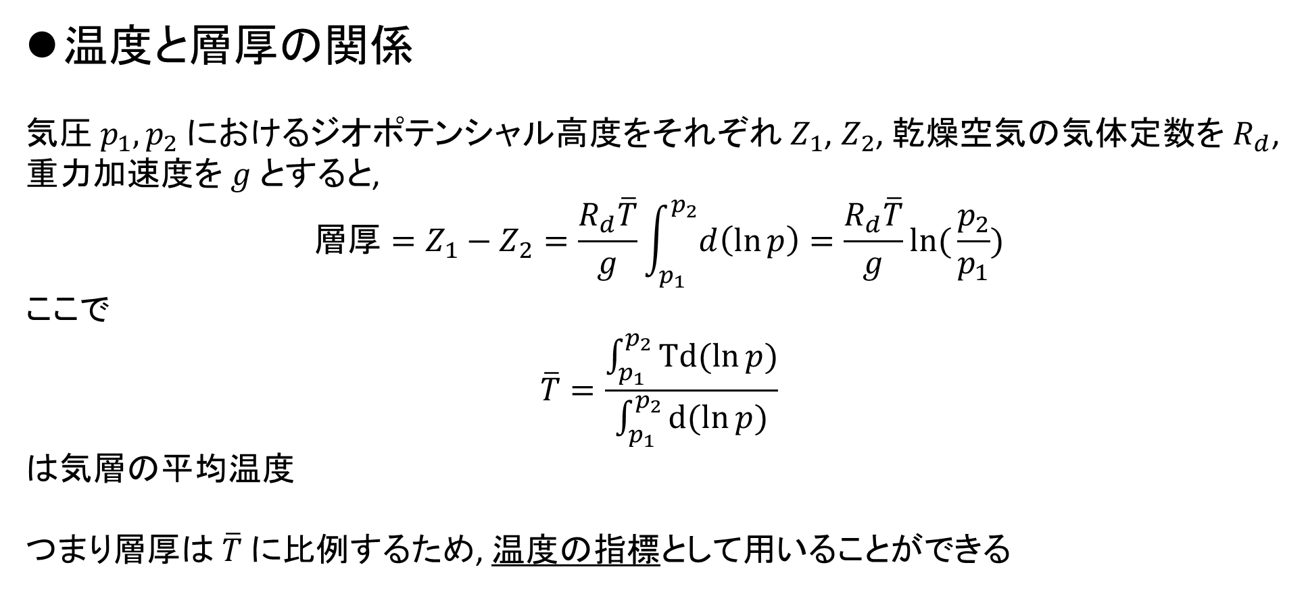
解析結果 (温度パターン)
温度と層厚の関係
気圧${ p}_{1}, p_{2}$ におけるジオポテンシャル高度をそれぞれ$Z_{1}$, $Z_{2}$, 乾燥空気の気体定数を$R_{d}$, 重力加速度を $g$ とすると,
$$層厚=Z_{1}−Z_{2}=\frac{R_{d}\overline{T}}{g}\int_{p_{1}}^{p_{2}}{d\left(\ln{p}\right)}=\frac{R_{d}\overline{T}}{g}ln({\frac{p_{2}}{p_{1}})}$$
ここで
$$\overline{T}=\frac{\int_{p_{1}}^{p_{2}}{Td(ln{p})}}{\int_{p_{1}}^{p_{2}}{d(ln{p})}}$$
は気層の平均温度
つまり層厚は $\overline{T}$ に比例するため, 温度の指標として用いることができる

Slide 13
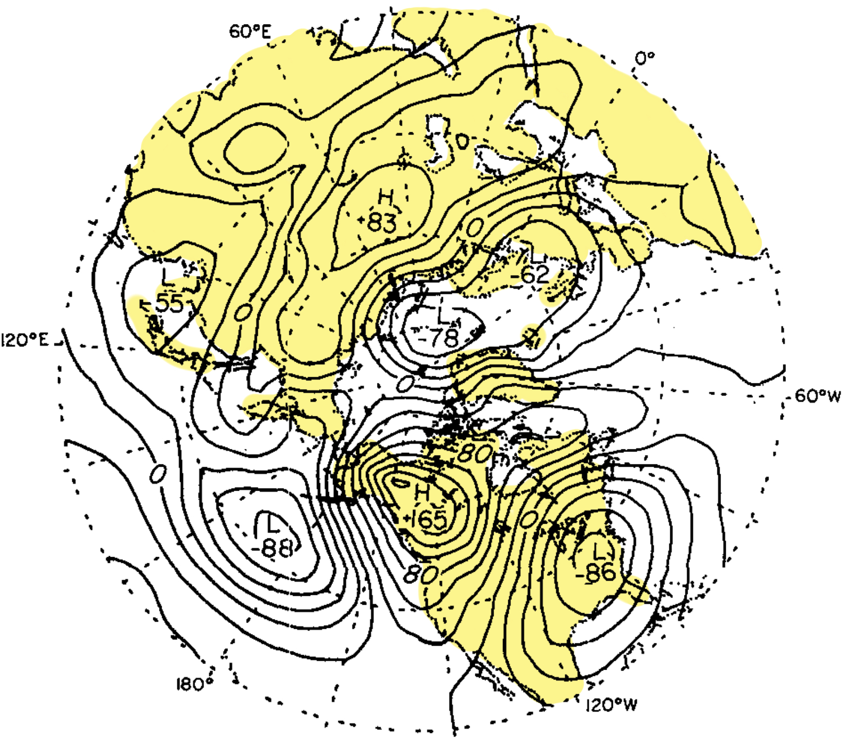
解析結果 (温度パターン)
PNA の温度パターンを見るために層厚を用いている
図中の値は
(正の PNA の層厚) – (負の PNA の層厚)
PNA が正のとき
リッジ (カナダ西部) は層厚差が正
つまり正の温度異常
トラフ (カナダ東部) は層厚差が負
つまり負の温度異常
PNA が負の時は逆の異常になる
正の PNA と負の PNA の
1000 – 500 hPa 層厚の差の図*
* Wallace and Gutzler (1981) より引用. 陸域に色を塗ってある.

Slide 14
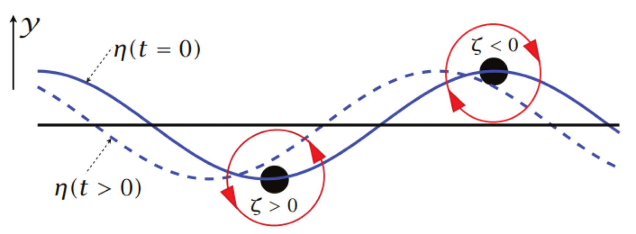
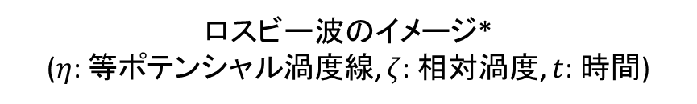
PNA パターンは定常ロスビー波
ロスビー波とは
ポテンシャル渦度を保存するようにして起こる運動.
ベータ効果が復元力.
平均流がなければ位相は西向きに進む.
定常ロスビー波とは
ロスビー波による西進と偏西風による東進が釣り合い, 位相が停滞したもの.
ロスビー波のイメージ*
($η$: 等ポテンシャル渦度線, $ζ$: 相対渦度, $t$: 時間)
500 hPa 等圧面の
正の PNA と負の PNA の
差の図**
* Vallis (2017) より引用.
** Wallace and Gutzler (1981) より引用. 陸域に色を塗ってある.

Slide 15
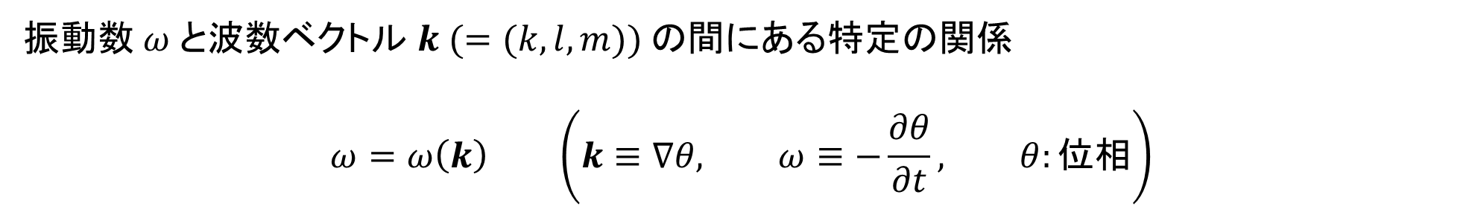
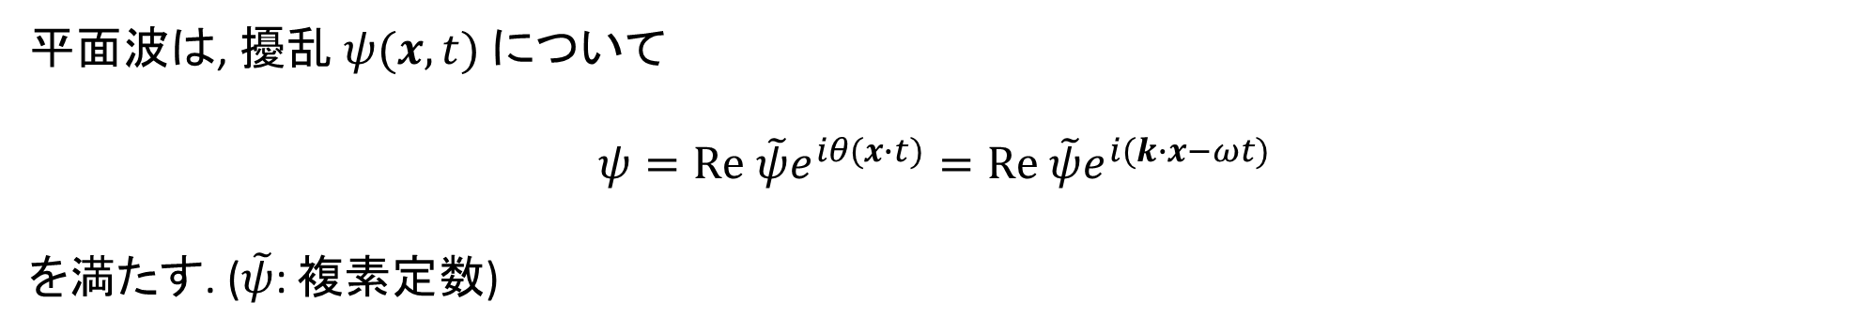
分散関係
振動数 $ω$ と波数ベクトル $k (=(k, l, m))$ の間にある特定の関係
$$ω=ω\left(k\right) \left(k≡∇θ, ω≡−\frac{∂θ}{∂t}, θ:位相\right)$$
平面波
平面波は, 擾乱 $ψ(x, t)$ について
$$ψ=Re \tilde{ψ}e^{iθ(x∙t)}=Re \tilde{ψ}e^{i(k∙x−ωt)}$$
を満たす. ($\tilde{ψ}$: 複素定数)
Notes:
ここからは, PNA パターンと似たような状況下でのロスビー波の東西波数を求めてみる.

Slide 16
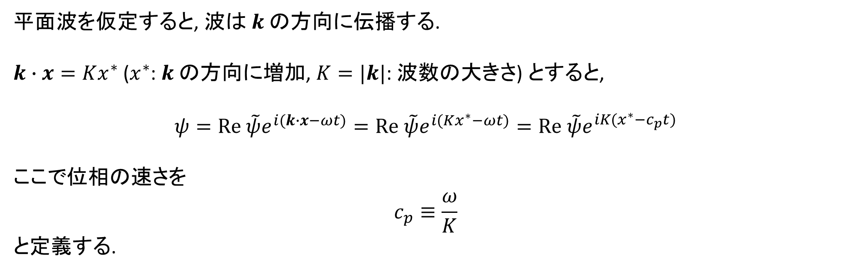
位相の速さ
平面波を仮定すると, 波は $k$ の方向に伝播する.
$k∙x=Kx^{∗}$ ($x^{∗}$: $k$ の方向に増加, $K=|k|$: 波数の大きさ) とすると,
$$ψ=Re \tilde{ψ}e^{i(k∙x−ωt)}=Re \tilde{ψ}e^{i(Kx^{∗}−ωt)}=Re \tilde{ψ}e^{iK(x^{∗}−c_{p}t)}$$
ここで位相の速さを
$$c_{p}≡\frac{ω}{K}$$
と定義する.

Slide 17
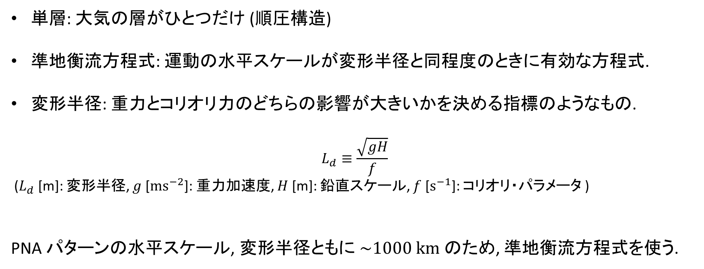
単層の準地衡流におけるロスビー波
単層: 大気の層がひとつだけ (順圧構造)
準地衡流方程式: 運動の水平スケールが変形半径と同程度のときに有効な方程式.
変形半径: 重力とコリオリ力のどちらの影響が大きいかを決める指標のようなもの.
$$L_{d}≡\frac{\sqrt{gH}}{f}$$
($L_{d}$ [m]: 変形半径, $g$ [$ms^{−2}$]: 重力加速度, $H$ [m]: 鉛直スケール, $f$ [$s^{−1}$]: コリオリ・パラメータ )
PNA パターンの水平スケール, 変形半径ともに $\sim 1000 km$ のため, 準地衡流方程式を使う.
Notes:
重力: 重力波, コリオリ力: 慣性波

Slide 18
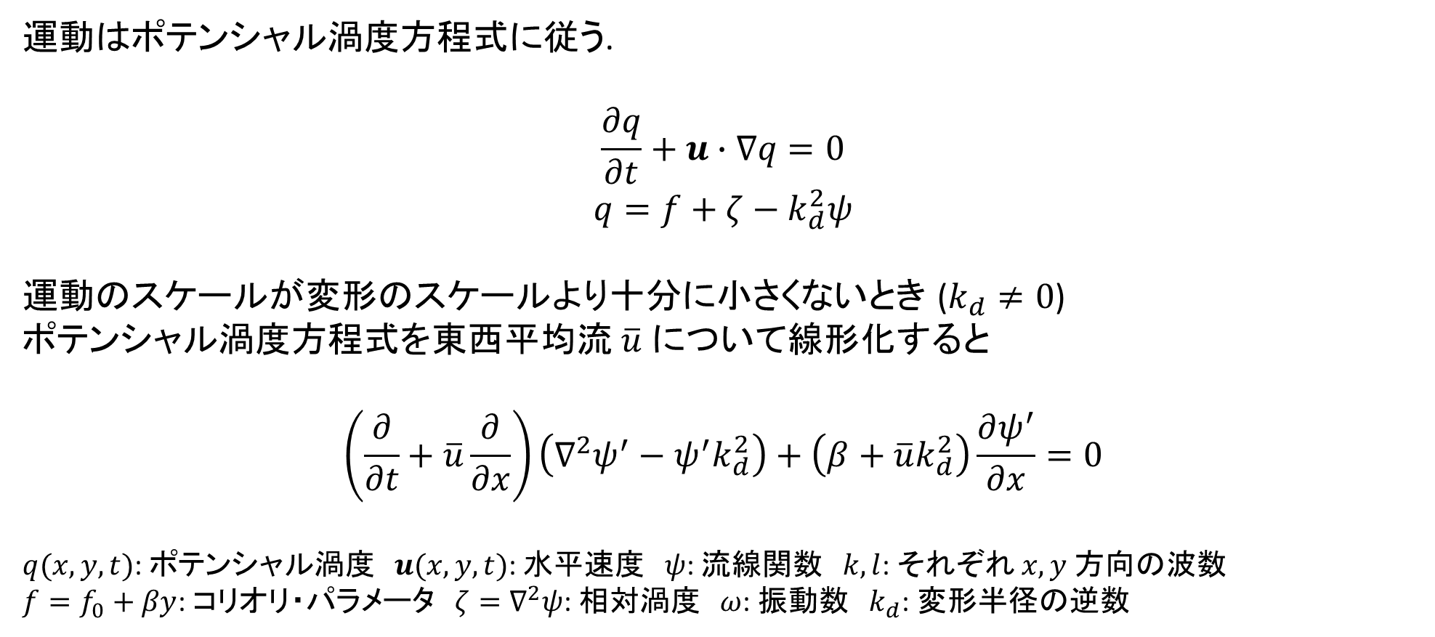
単層の準地衡流におけるロスビー波
運動はポテンシャル渦度方程式に従う.
$$\frac{∂q}{∂t}+u∙∇q=0$$
$$q=f+ζ−k_{d}^{2}ψ$$
運動のスケールが変形のスケールより十分に小さくないとき ($k_{d}≠0$)
ポテンシャル渦度方程式を東西平均流 $\overline{u}$ について線形化すると
$$\left(\frac{∂}{∂t}+\overline{u}\frac{∂}{∂x}\right)\left(∇^{2}ψ^{′}−ψ^{′}k_{d}^{2}\right)+\left(β+\overline{u}k_{d}^{2}\right)\frac{∂ψ^{′}}{∂x}=0$$
$q(x, y, t)$: ポテンシャル渦度 $u(x, y, t)$: 水平速度 $ψ$: 流線関数 $k, l$: それぞれ $x, y$ 方向の波数
$f=f_{0}+βy$: コリオリ・パラメータ $ζ=∇^{2}ψ$: 相対渦度 $ω$: 振動数 $k_{d}$: 変形半径の逆数
Notes:
PV 方程式は運動量方程式から得られる.

Slide 19
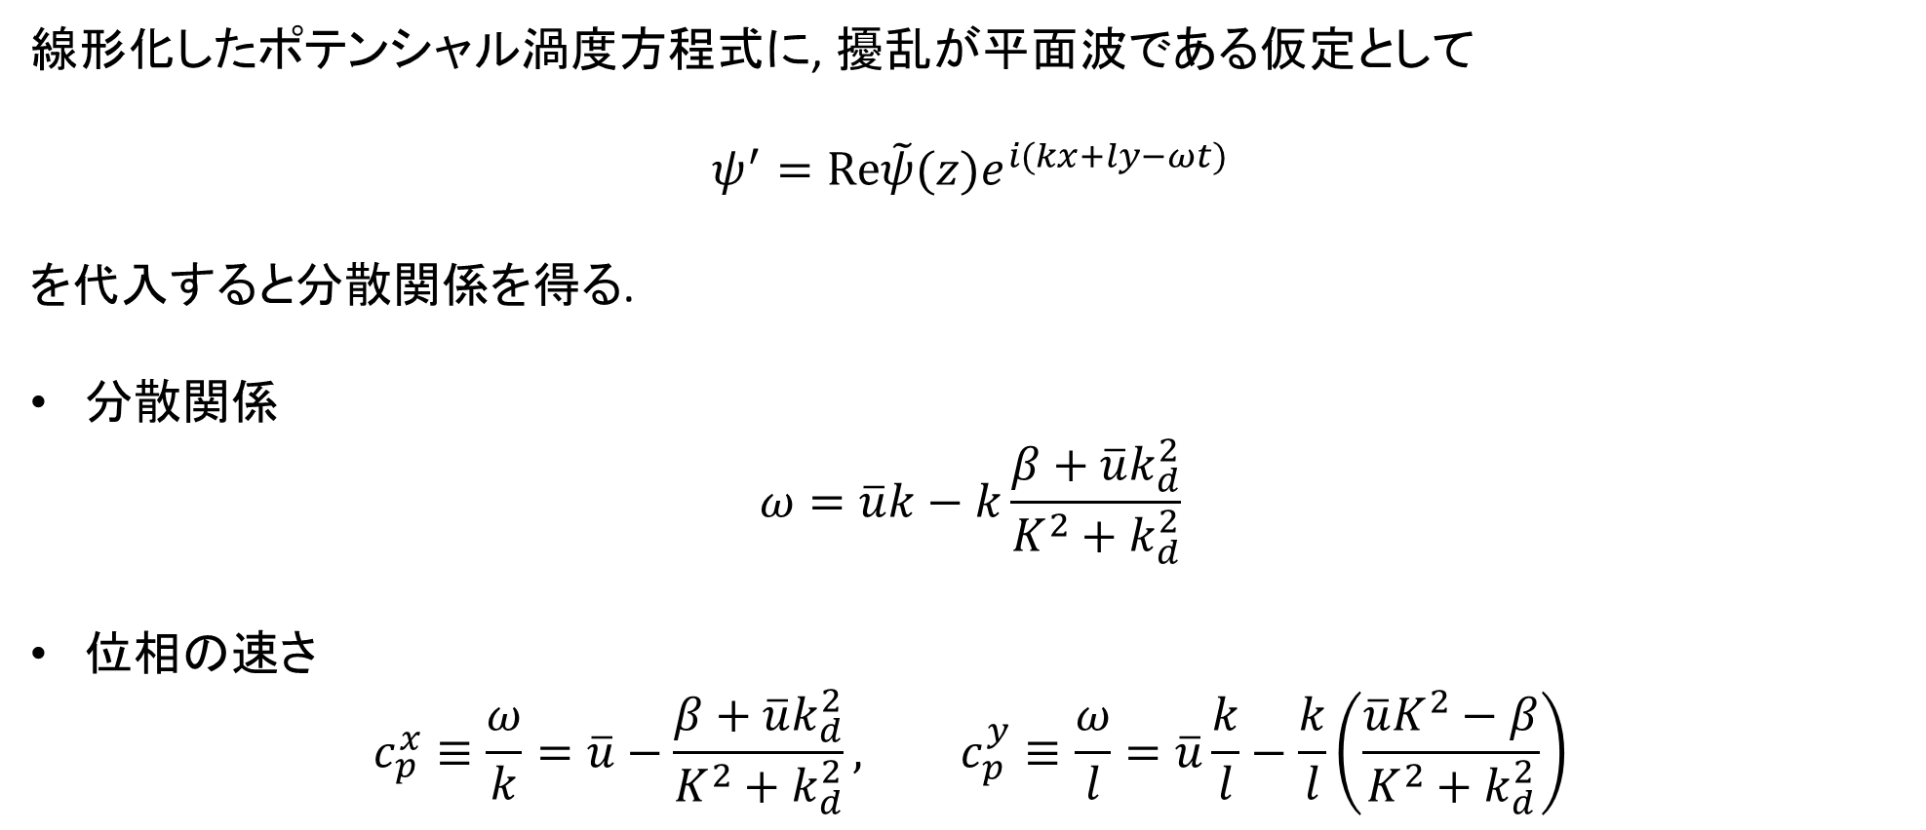
単層の準地衡流におけるロスビー波
線形化したポテンシャル渦度方程式に, 擾乱が平面波である仮定として
$$ψ^{′}=Re\tilde{ψ}(z)e^{i(kx+ly−ωt)}$$
を代入すると分散関係を得る.
分散関係
$$ω=\overline{u}k−k\frac{β+\overline{u}k_{d}^{2}}{K^{2}+k_{d}^{2}}$$
位相の速さ
$$c_{p}^{x}≡\frac{ω}{k}=\overline{u}−\frac{β+\overline{u}k_{d}^{2}}{K^{2}+k_{d}^{2}}, c_{p}^{y}≡\frac{ω}{l}=\overline{u}\frac{k}{l}−\frac{k}{l}\left(\frac{\overline{u}K^{2}−β}{K^{2}+k_{d}^{2}}\right)$$

Slide 20
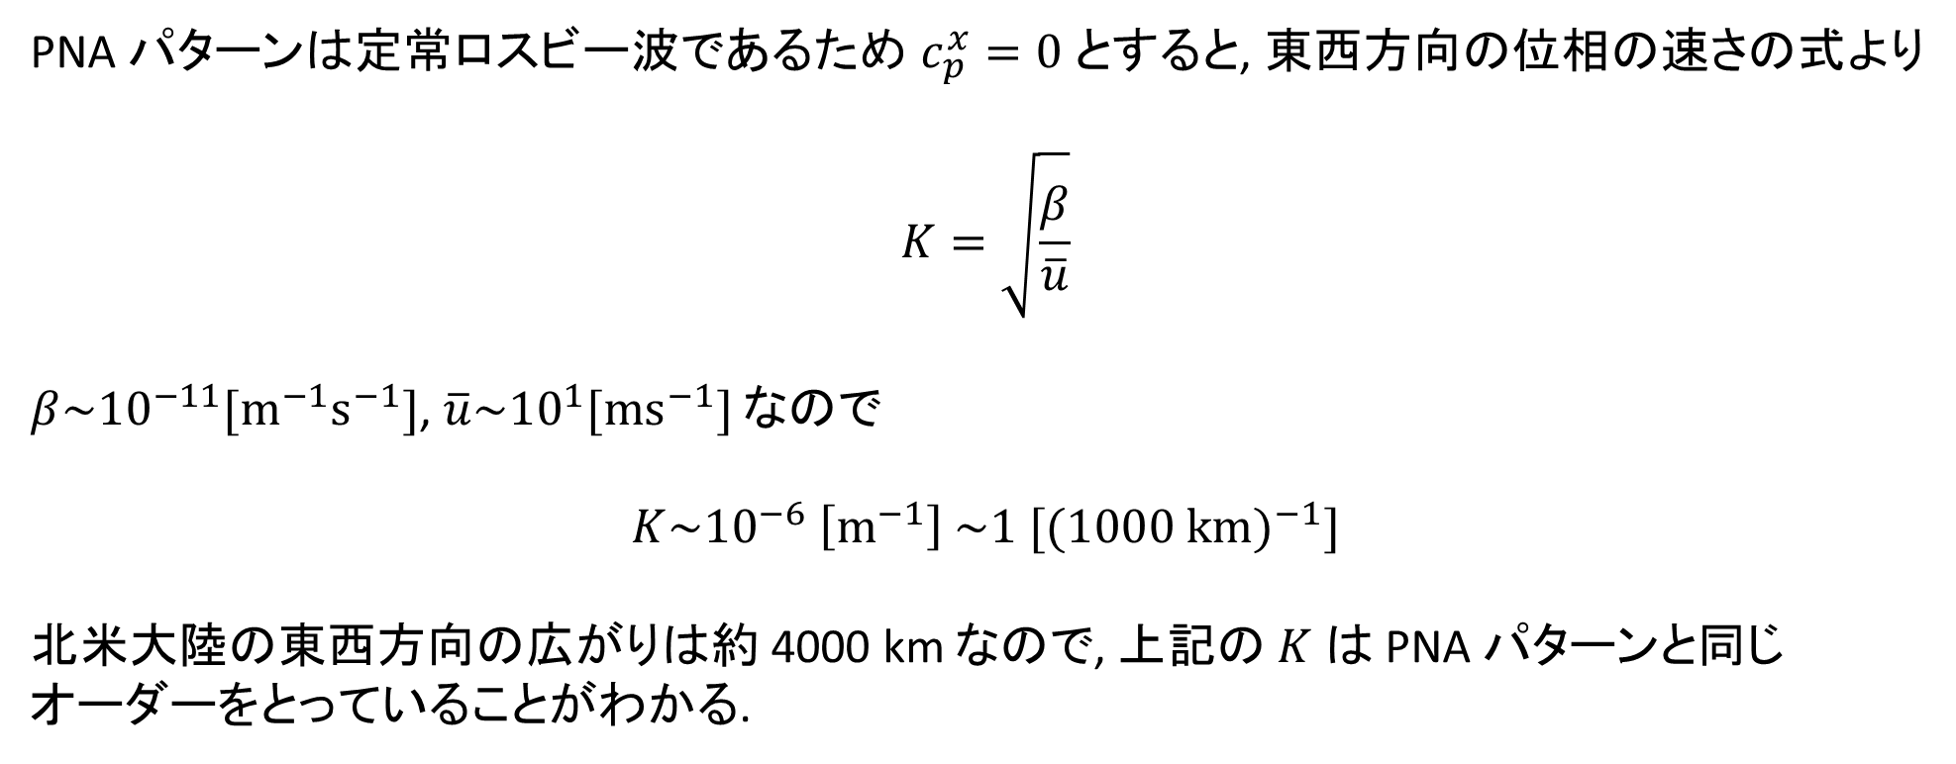
単層の準地衡流におけるロスビー波
PNA パターンは定常ロスビー波であるため $c_{p}^{x}=0$ とすると, 東西方向の位相の速さの式より
$$K=\sqrt{\frac{β}{\overline{u}}}$$
$β\sim {10}^{−11}[m^{−1}s^{−1}]$, $\overline{u}\sim {10}^{1}[ms^{−1}]$ なので
$$K\sim {10}^{−6} \left[m^{−1}\right] \sim 1 [{(1000 km)}^{−1}]$$
北米大陸の東西方向の広がりは約 4000 km なので, 上記の $K$ は PNA パターンと同じ
オーダーをとっていることがわかる.

Slide 21
まとめ
太平洋・北米パターンは対流圏中層に現れるテレコネクションパターンのひとつ.
テレコネクション: 遠く離れた場所での温度や圧力などが相関をもって変動する現象.
4 つの作用中心をもち, 北米の冬季の気象に影響を与える.
各高度のパターン中心が水平方向にあまりずれていない (順圧構造).
太平洋・北米パターンは定常ロスビー波である.
ロスビー波: ポテンシャル渦度を保存する波動.
基本流がなければ位相速度は常に西向き.
定常ロスビー波: ロスビー波による西進と偏西風による東進が釣り合って位相が停滞したもの.

Slide 22
参考文献
Wallace, J. M., and D. S. Gutzler, 1981: Teleconnections in the geopotential height field during the Northern Hemisphere winter. Mon. Wea. Rev., 109, 784-812.
Vallis, G. K., 2017. Atmospheric and Oceanic Fluid Dynamics: Fundamentals and Large-scale Circulation, 2nd edn. Cambridge University Press. 946 pp.

